Slide 1
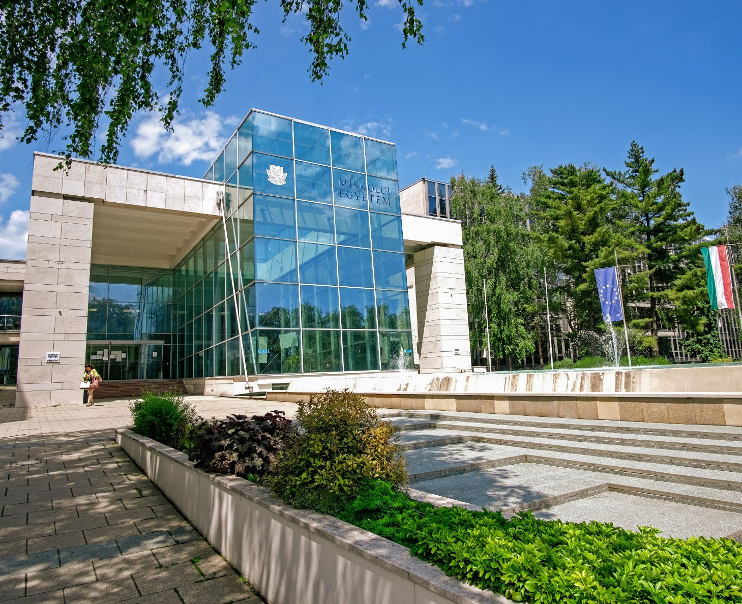
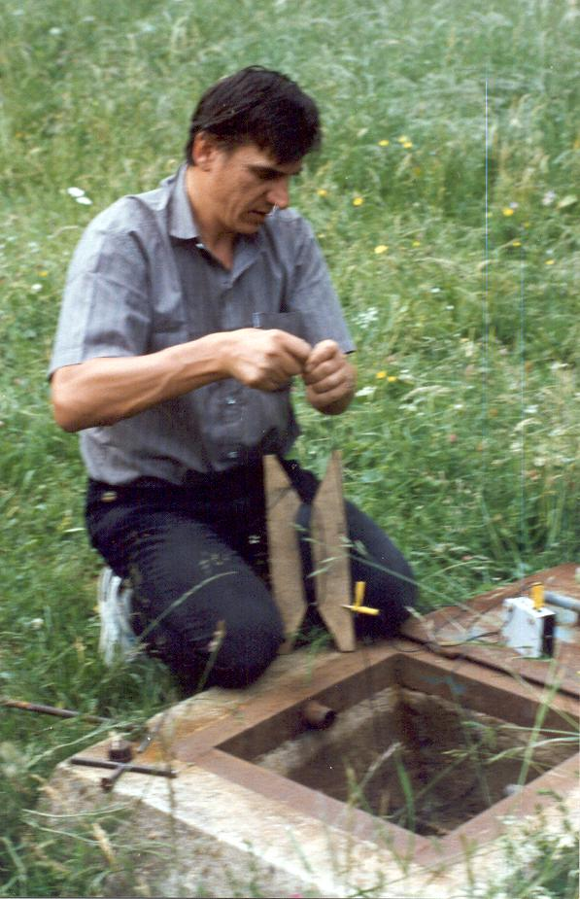
A 33 éves Bükki Karsztvízszint Észlelő Rendszer (BKÉR) mért adatai és kutatási eredményei a hideg karsztvízű Bükkben és Bükk-térségi termálkarszton
Víztudományi és
Vízbiztonsági Nemzeti Laboratórium, Miskolci Egyetem, Miskolc
Dr. Lénárt László c. egy. tan., okl. geol. mérn., környezetvéd. szakm.
Tudományos előadóülés a Bükk-vidék Geopark geológiájáról, földtudományi értékeiről az UNESCO Globális Geoparkok Hálózatához való csatlakozás alkalmából
Szeleta Park Látogatóközpont, 2024. május 6.

Slide 2
A Bükki Karsztvízszint Észlelő Rendszer
(BKÉR) célja, fő feladata 1992-től
A karsztvízre települt vízművekben a víztermelés biztonsága az elvártnál alacsonyabb volt a hosszú (1980-tól tartó) aszályos időszak miatt.
Az ÉVIZIG (Stéfán Márton főmérnök) úgy vélte, hogy a monitoring kutak működtetése és a rendszeres előrejelzése segíthet a karsztvíztermelők, ill. a Hernád partiszűrésű vizeit kitermelő vízellátó rendszerek egymást szükség esetén kiváltó együtt-dolgozásának, azaz a vízellátás biztonságának.
Az ÉVIZIG 1992-ben felkérte az érintett vízműveket, ill. a Miskolci Egyetemet a víztermelési előrejelző rendszer kidolgozására és hosszútávú működtetésére. (Az anyagi támogatást egy későbbi táblázat mutatja, időbeli változásában a kezdetektől máig.)

Slide 3
A mérőrendszer és adatainak feldolgozási vázlata
1. A vizsgált terület lehatárolása
2. A mérő-feldolgozó rendszer elemei/részei/támogatói
3. Mérési helyek típusai
4. Mérési formák/műszerezettség
5. Mért paraméterek
6. Mérések időtartama/hossza
7. Feldolgozási formák (kinyerés, ellenőrzés, konvertálás, felhasználás)
8. Összefoglaló archiváló/publikáló (teljes feldolgozási) munkaterv

Slide 4
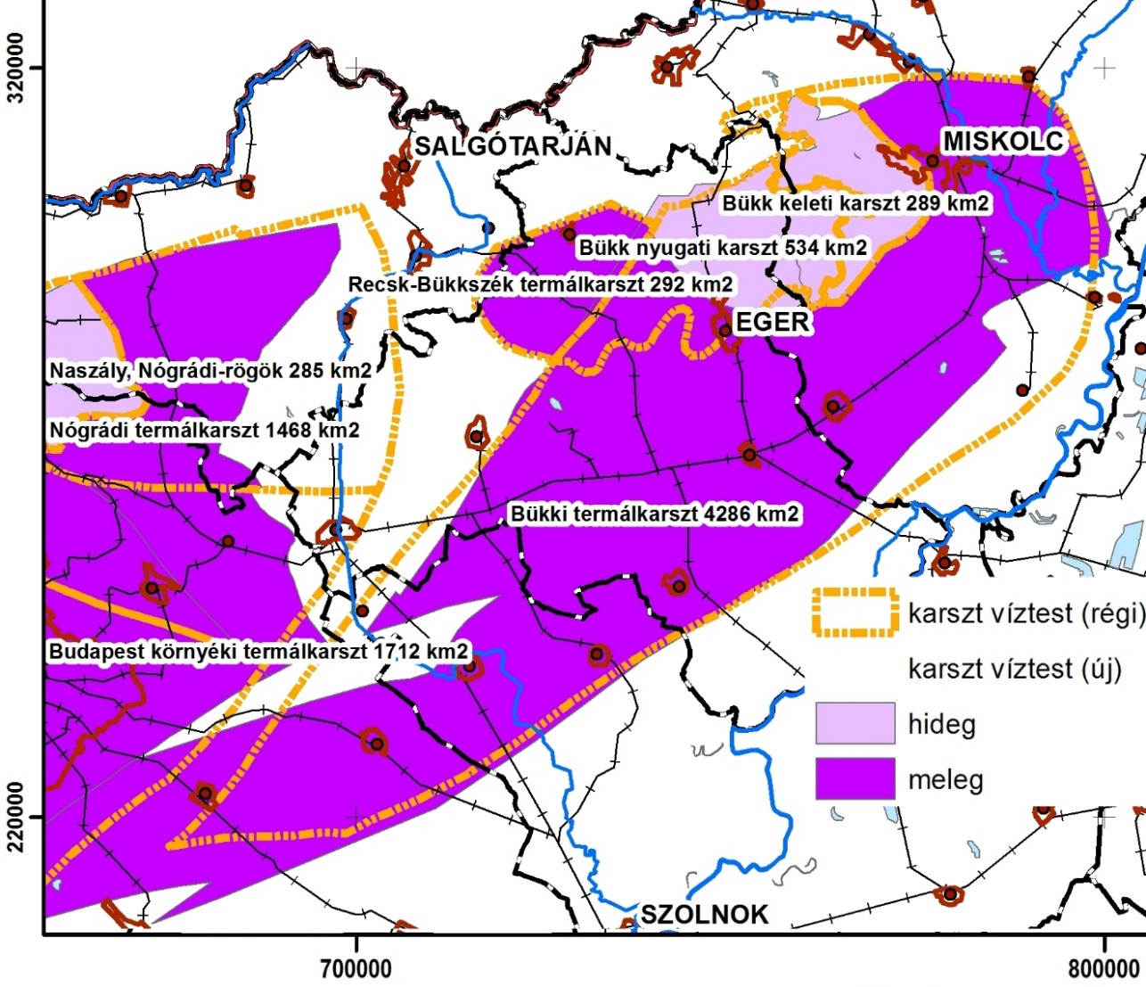
1. A vizsgált
terület
Bükki
karsztvíztestek
(OVF adatok
alapján
Hernádi B.
2017)

Slide 5
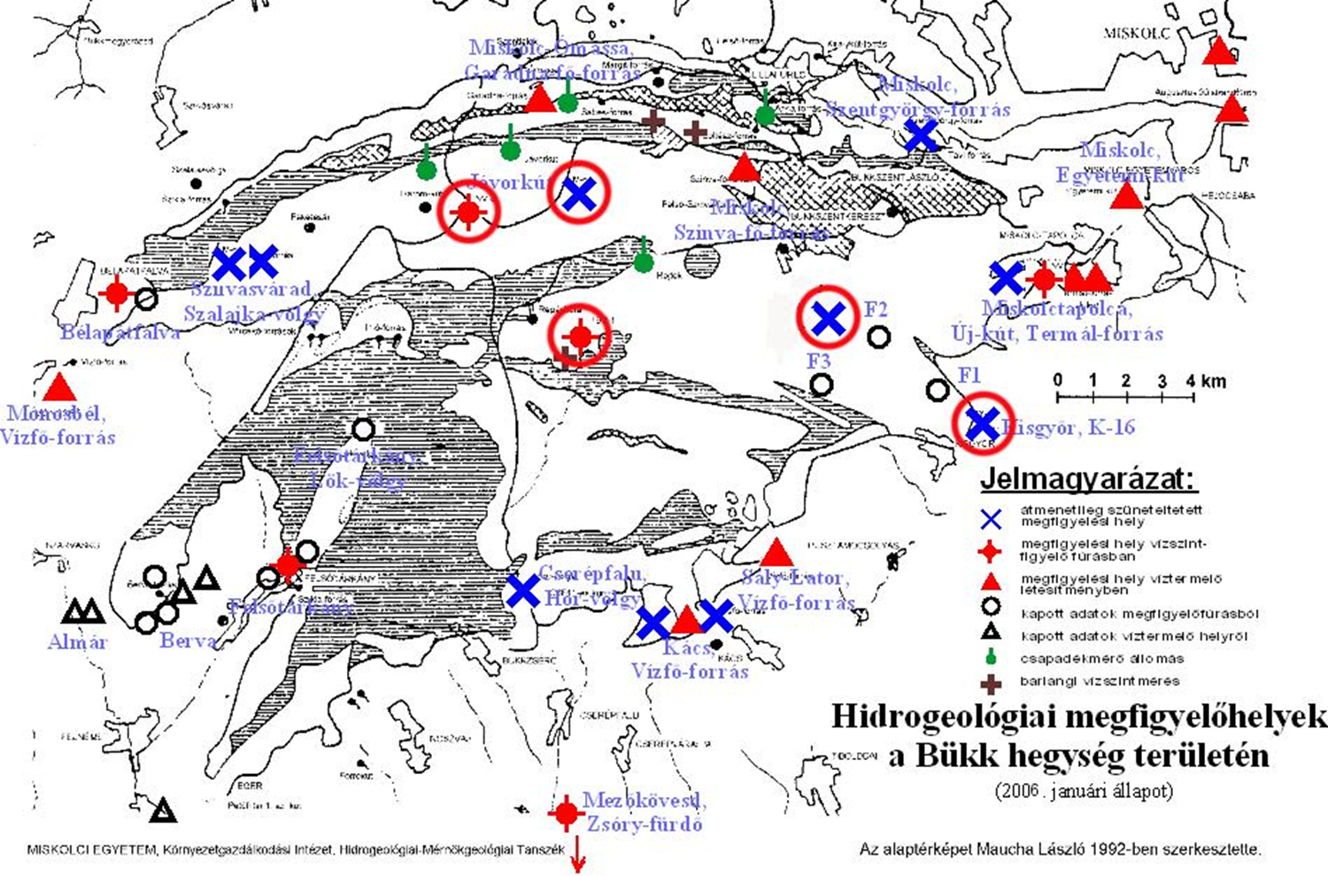
Ma már nem mért
Ma is mért Nv17
Rh-1
Az 1978-1981-ben
a miskolci
védőidom
elkészítése
érdekében
fúrt
Böcker Tivadar-féle
figyelőkutak

Slide 6
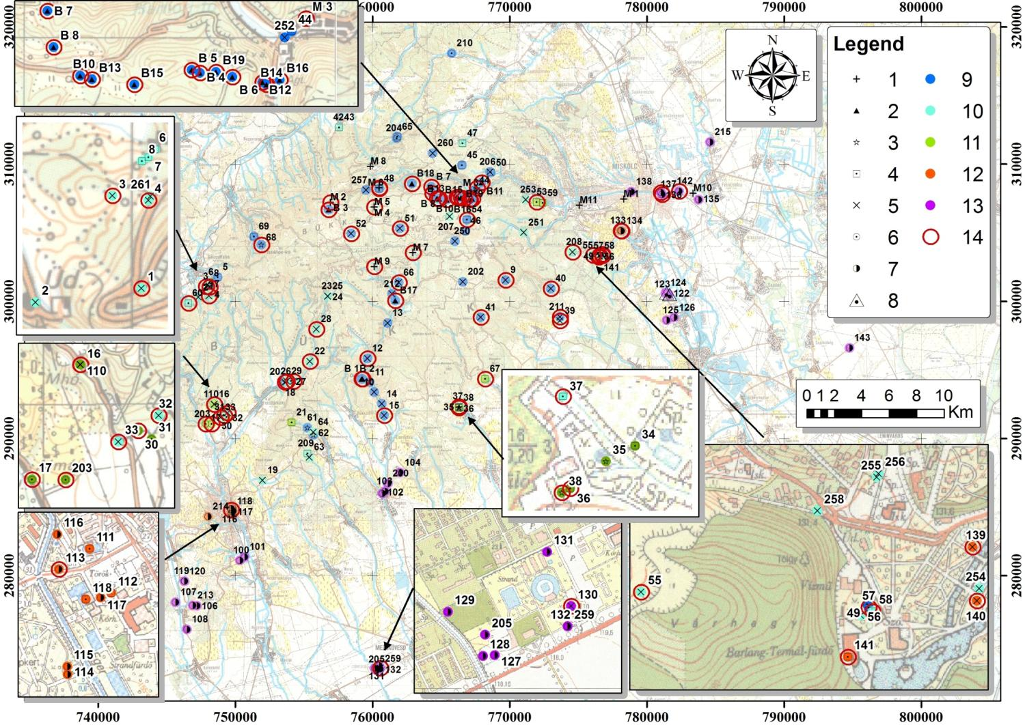
A BKÉR mérőhelyek (karikázva) és egyéb kutak, figyelőkutak
(Hernádi B. és
Lénárt L. 2014,
de további
1 mezőkövesdi,
1 egerszalóki,
2 egri,
3 demjéni
termálkarsztkúttal)

Slide 7
2. A mérő-feldolgozó rendszer elemei/részei/támogatói
2. A mérő-feldolgozó rendszer elemei/részei
2.1. A Miskolci Egyetem (ME) önálló terepi mérései és azok feldolgozásai bükki
víztermelők megbízásából
2.2. A ME közös terepi mérései és azok egyetemi feldolgozásai projektek
keretében
2.3. Egyéni kutatások keretében végzett rövid idejű, „expedíciós” mérések
2.4. Kapott terepi (intézményi) mérések, miskolci egyetemi feldolgozások
2.5. DNy-i Bükk egyéni mérései, egyéni kapcsolatok keretében
(Egerszalók, Demjén)
2.6. Üzemi mérések, melyek teljessé tehetnék a mérési rendszert

Slide 8
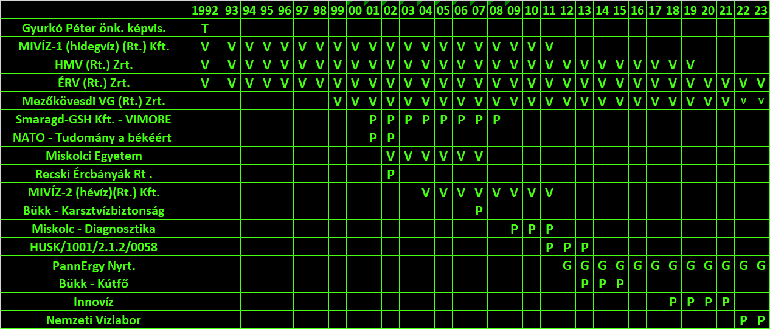
A BKÉR támogatottsága és a MKGM (Mályi-Kistokaji Geotermikus Monitoring) jelentősége

Slide 9
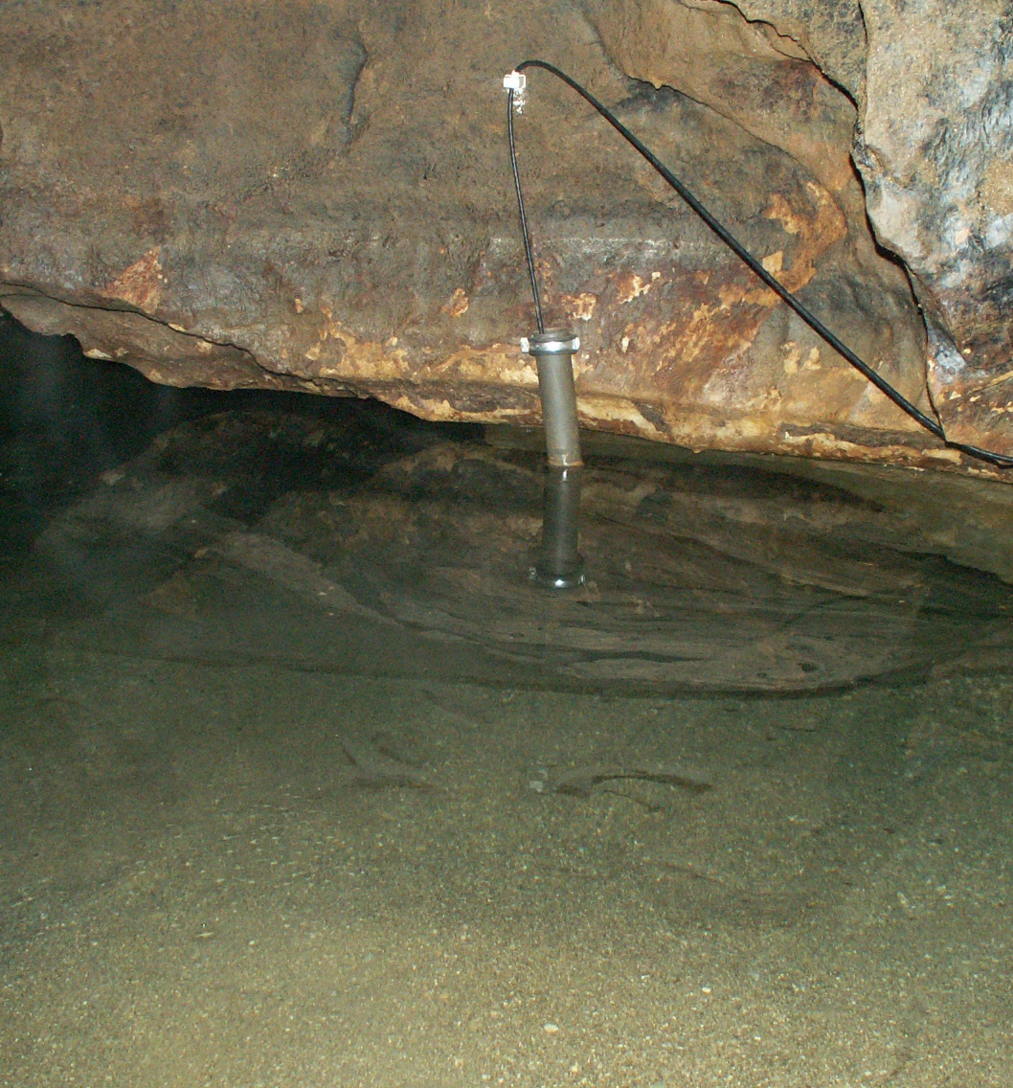
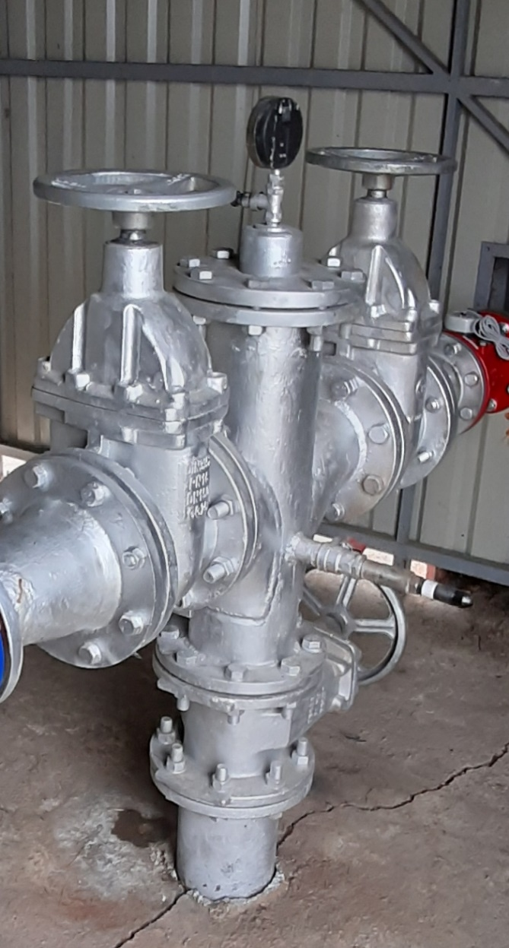
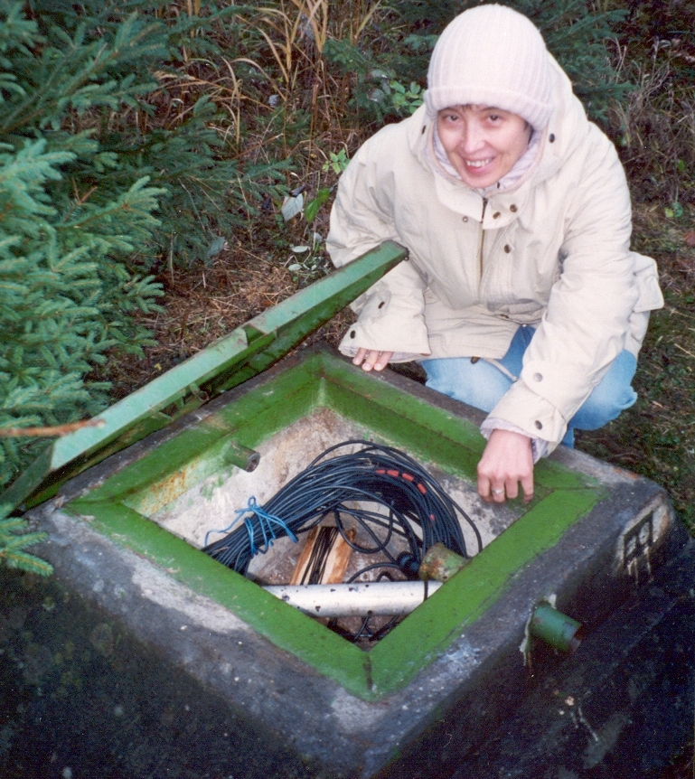
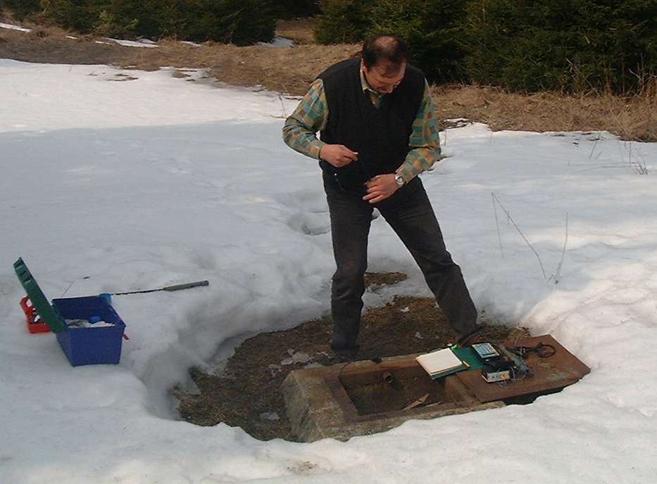
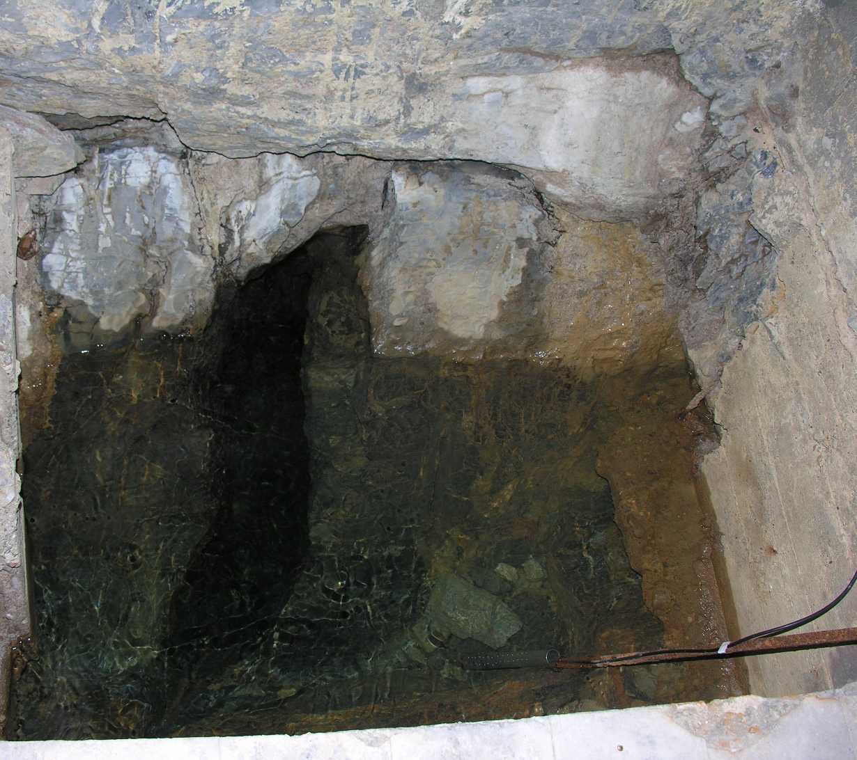
A mérési helyek típusai, formái
3. Mérési helyek (kb. 120)
Vízmű forrásokban
Nem vízmű forrásokban
Barlangokban
Termelő/nem termelő hévízkutakban
Hidegvizű karsztvíz megfigyelő kutakban
5. Mért paraméterek
Csapadékmérés
Léghőmérséklet mérés
Talajhőmérséklet mérés
Vízszint (víznyomás) mérés
Vízhőmérséklet mérés
Víz vezetőképesség mérés
Mérések száma
Mérési gyakoriság 15-60 p (2005-től 15 p)
Nyers, mérési adatok kb. 23.000.000 db
Napi adatok vagy átlagok kb. 340.000
Adatbázisban kb. 12.000.000 db
Leghosszabb folyamatos adatsor 33 éves
8 db min. 29 (!!!) éves folyamatos adatsor

Slide 10
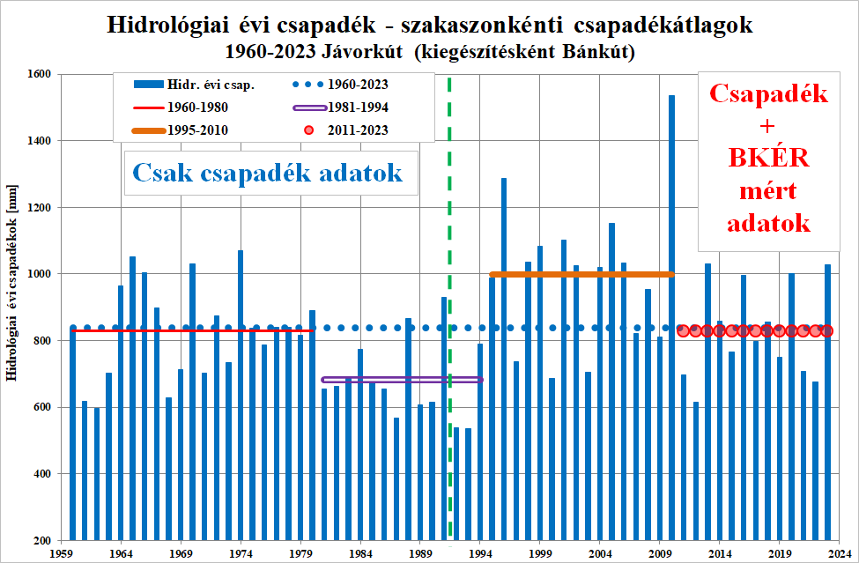
A jávorkúti
(adathiány esetén
bánkúti)
csapadékmérő
állomás
hidrológiai évi
KAPOTT értékei,
a BKÉR
mérési
időszakának
feltüntetésével

Slide 11
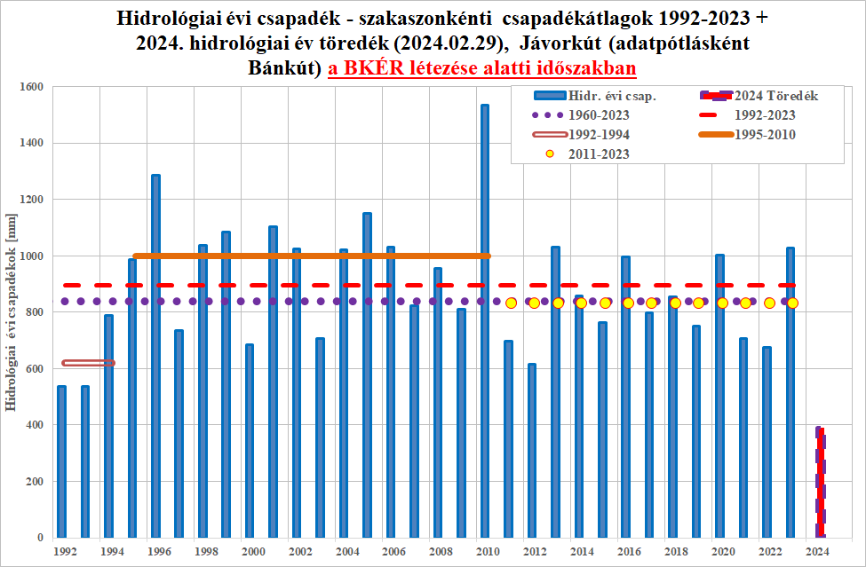

Slide 12
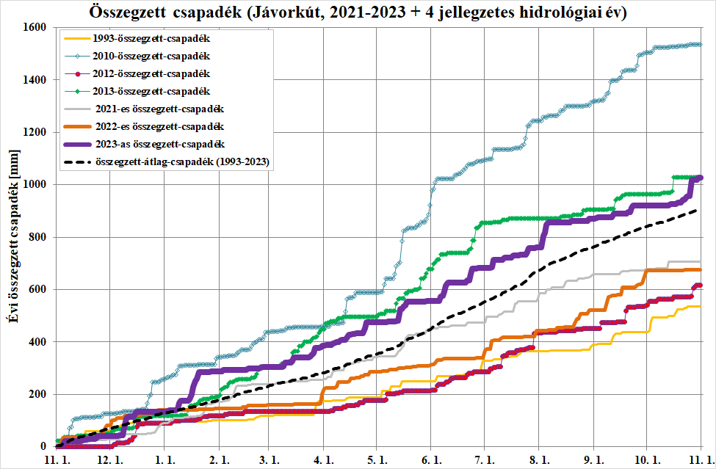
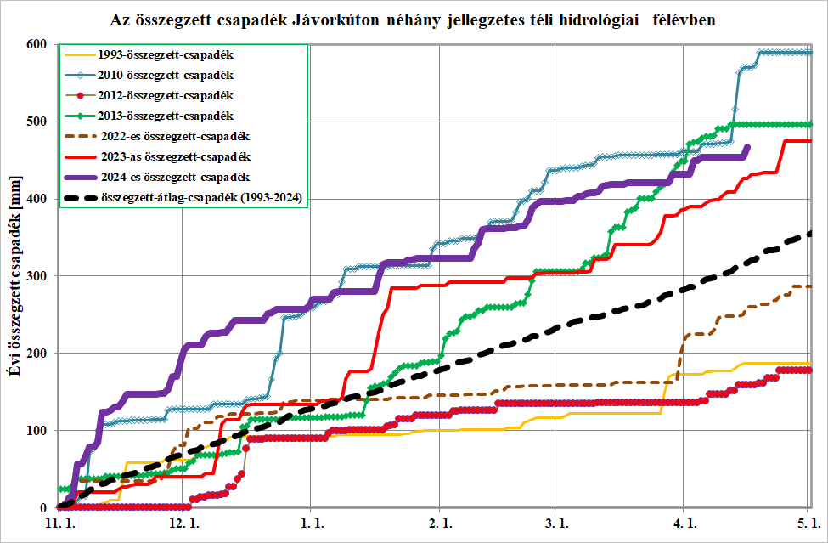

Slide 13
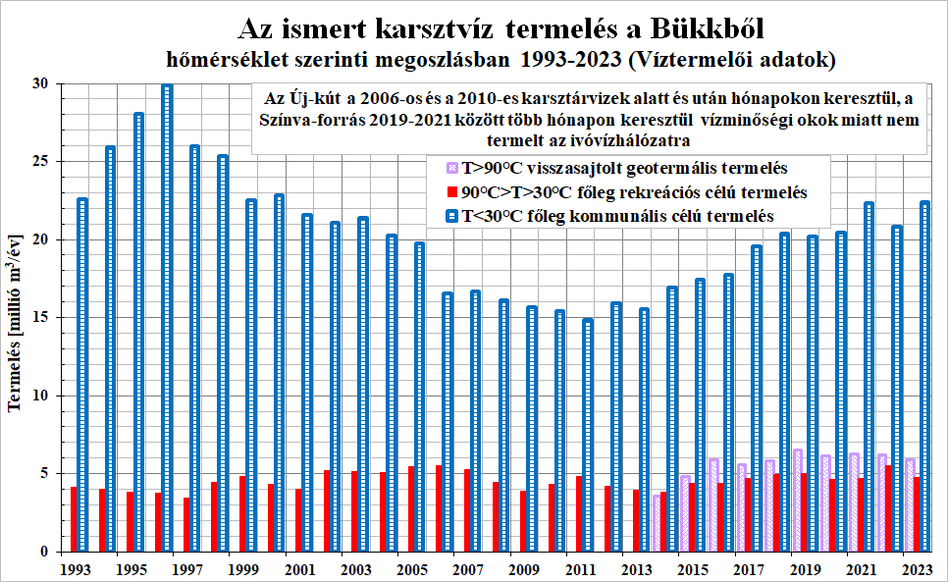

Slide 14
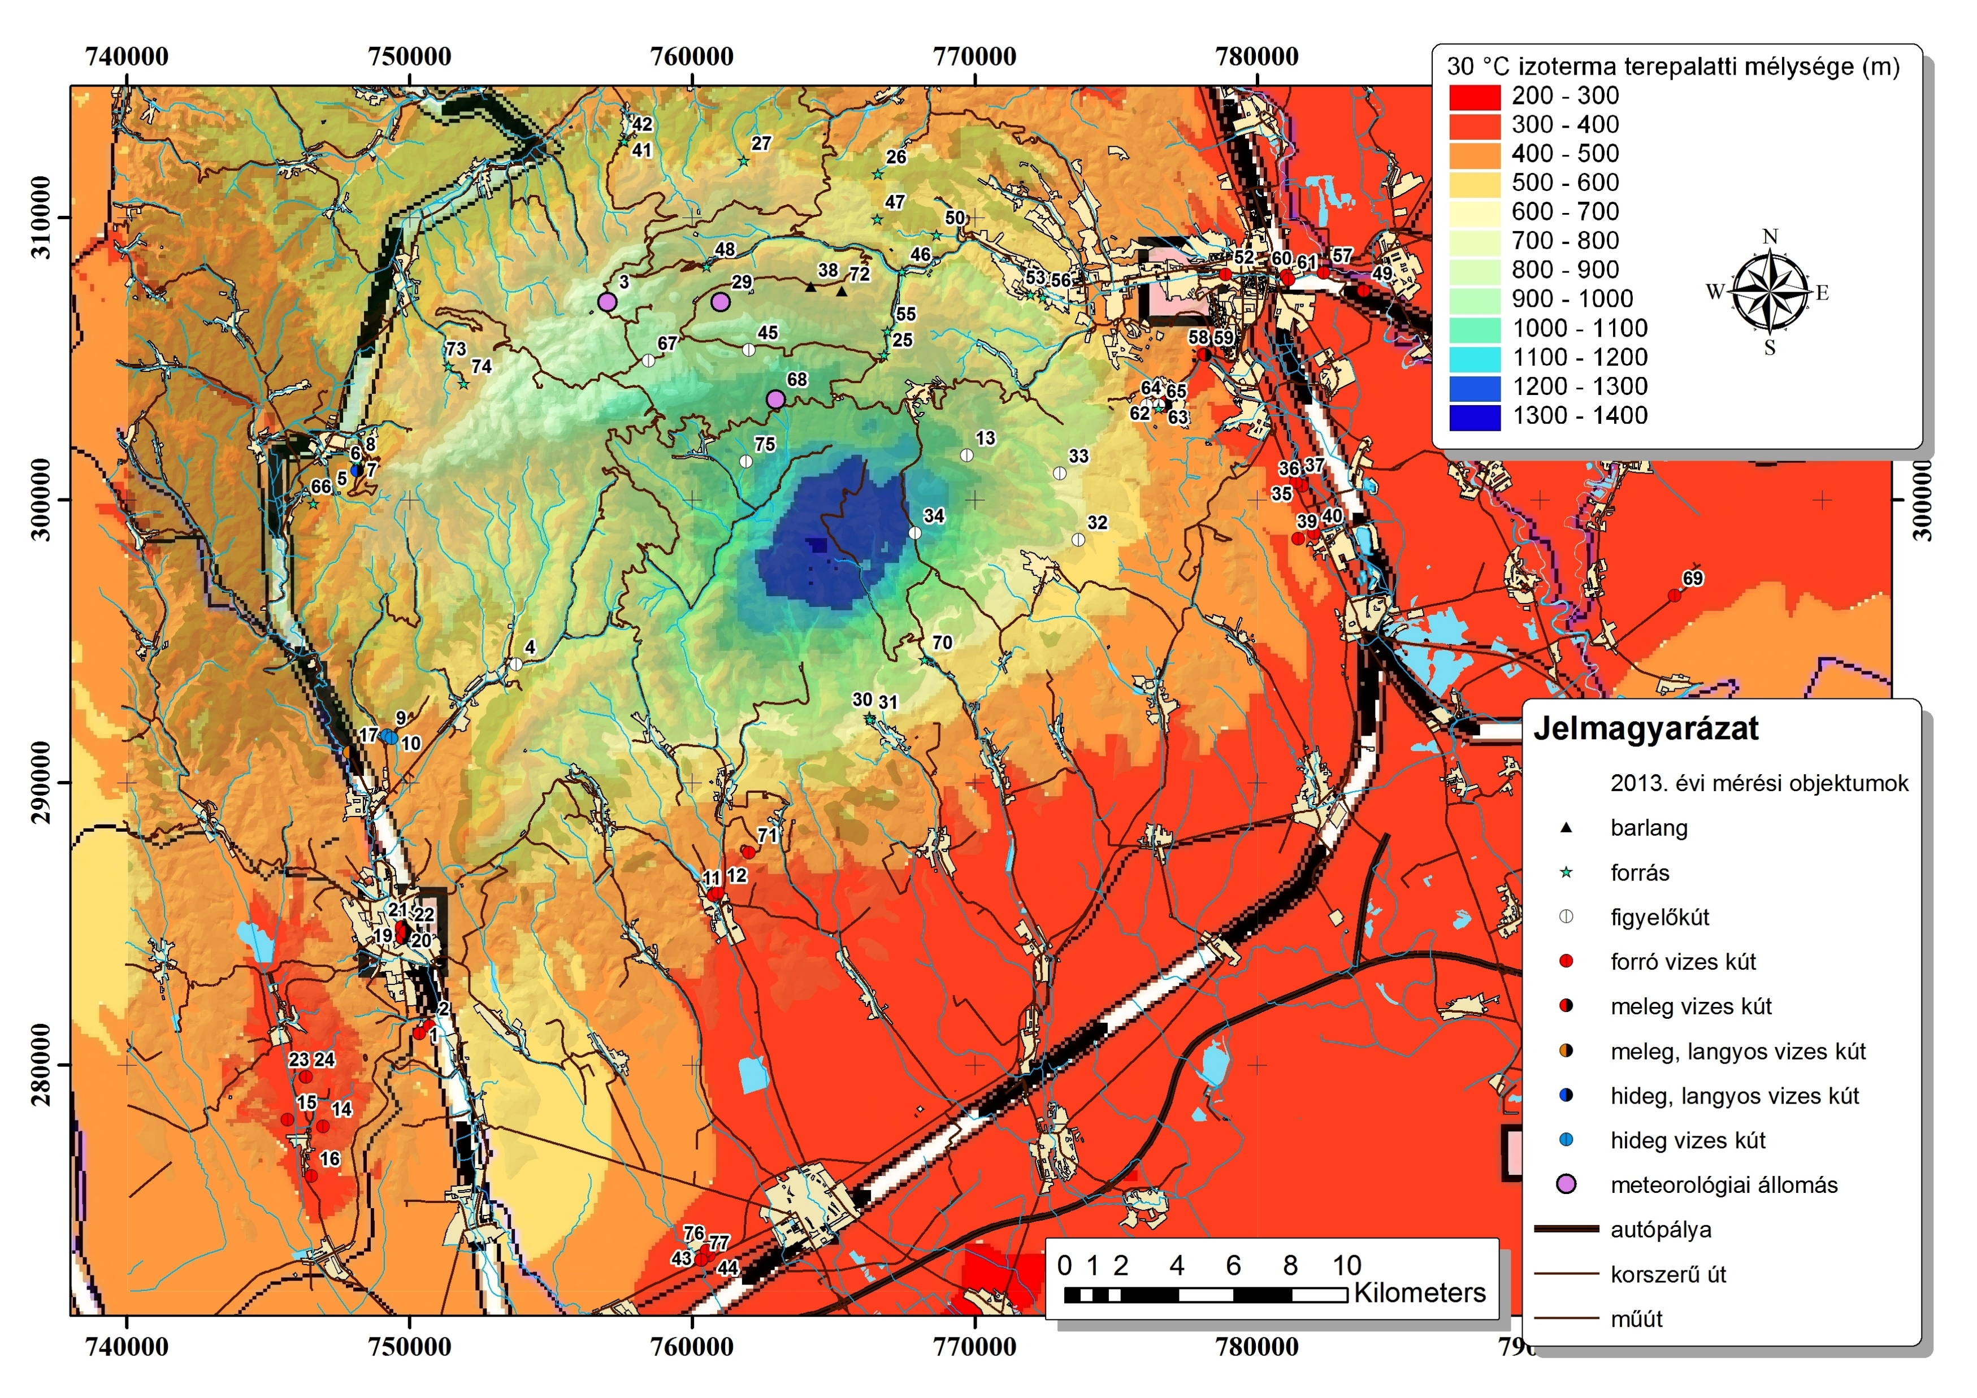
MISKOLC
A 30 °C-os
izoterma
felszín alatti
mélysége a
Bükkben
és a
Bükk-
térségben
EGER

Slide 15
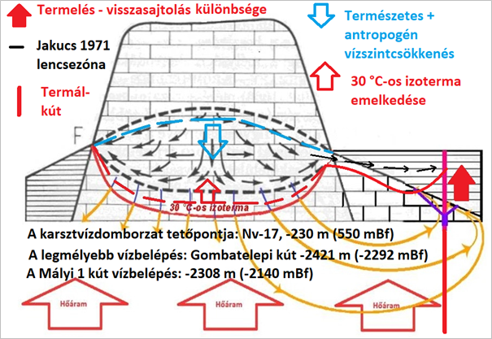

Slide 16
6. A mérések időtartama/hossza
6.1. Tartós, állandó mérések, feldolgozások
6.2. Tartós, újraindított mérések, feldolgozások
6.3. Projekt időtartamát tekintve tartós mérések, feldolgozások
6.4. Projekt időtartamát tekintve eseti mérések, feldolgozások
6.5. „Expedíciós” jellegű mérések, feldolgozások
6.6. Próba mérések, feldolgozások
6.7. Szakmailag számunkra érdekes mérések a mi kölcsönadott műszereinkkel, saját feldolgozások

Slide 17
7. Feldolgozási formák (kinyerés, ellenőrzés, konvertálás, felhasználás)) működtetése
- Havi ‒ 4 havi mérés (folyamatos adatgyűjtés, ellenőrzés, archiválás)
- Konvertálás, alapfeldolgozás
- Havi jelentések (vízműveknek, ÉM-Vízügyi Igazgatóságnak)
- A 2010-es karsztárvíz óta ‒ kérésre ‒ a miskolci katasztrófavédelemnek
- Éves jelentés monitoring rendszert üzemeltető vízművek számára + adatszolgáltatási kötelezettségeinek teljesítéséhez a vízügyi hatóságok felé
- Két kút adatai az ÉmVizig-nek az EU Vízkeretirányelv keretében kijelölt víztestek vízszintváltozásának nyomon követésére
- Kutak hatósági engedélyezési, ellenőrzési folyamataiban vízszint- és vízhőmérséklet adatsorok biztosítása
- Egyetemi oktatásban előadási és gyakorlati anyagok, diplomatervek, PhD dolgozatok, projektek szakmai publikációk alapanyaga
- Egyéb felhasználás (projektek, tervezési feladatok)

Slide 18
8. Összefoglaló archiváló/publikáló munkaterv
8.1. Az összes műszer által mért adat archiválása (visszakereshetőség)
8.2. Az összes konvertált adat saját mérőhelyre való teljes feldolgozása (visszakereshetőség)
8.3. Minden mérőhely teljes adatsorának előállítása mért (rögzített) adatokkal és/vagy napi átlagokkal
8.4. Egy mérőhely teljes adatsorából valamilyen szempontból jellemző rövidebb szakasz feldolgozása mért (rögzített) adatokkal
8.5. Több mérőhely valamilyen szempontból való együttes feldolgozása teljes adatsorokra napi átlagos adatokkal
8.6. Több mérőhely valamilyen szempontból való együttes feldolgozása jellemző, rövidebb adatsorokra mért (rögzített) adatokkal
8.7. Az összes adatsor teljes adatsorának közlése napi átlagokkal nyomtatott és/vagy digitális
formában
8.8. Jellegzetes (pl. karsztárvíz esetében) kialakult árhullámok bemutatása a mérési (rögzítési) gyakoriságú adatokkal nyomtatott és/vagy digitális formában

Slide 19
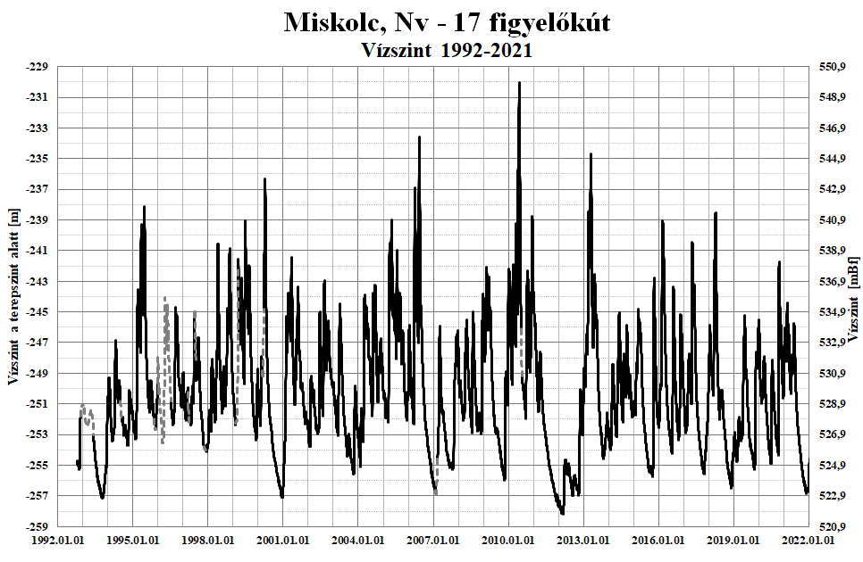
A Bükk karsztvízdomborzatának
tetőhelyzetében lévő
Nv-17 karsztvízfigyelő kút
napi átlagai
terep alatti mélységben
és abszolút értékben
A Bükk karsztvízdomborzatának
tetőhelyzetében lévő Nv-17
karsztvízfigyelő kút napi átlagai
terep alatti mélységben
és jávorkúti napi csapadékadatokkal

Slide 20
A hidrológiai év
azonos napjain
mért vízszintek
az Nv-17
figyelőkútban,
az átlagok,
valamint
a maximumokból
és minimumokból
szerkesztett
burkológörbék
1992-2024.

Slide 21
Az évi
csapadékok
alapján kijelölt
szakaszokhoz
illesztett
vízszint
szakaszok
a Nv-17
karsztvízszint
figyelő kútban
1992-2024
között

Slide 23
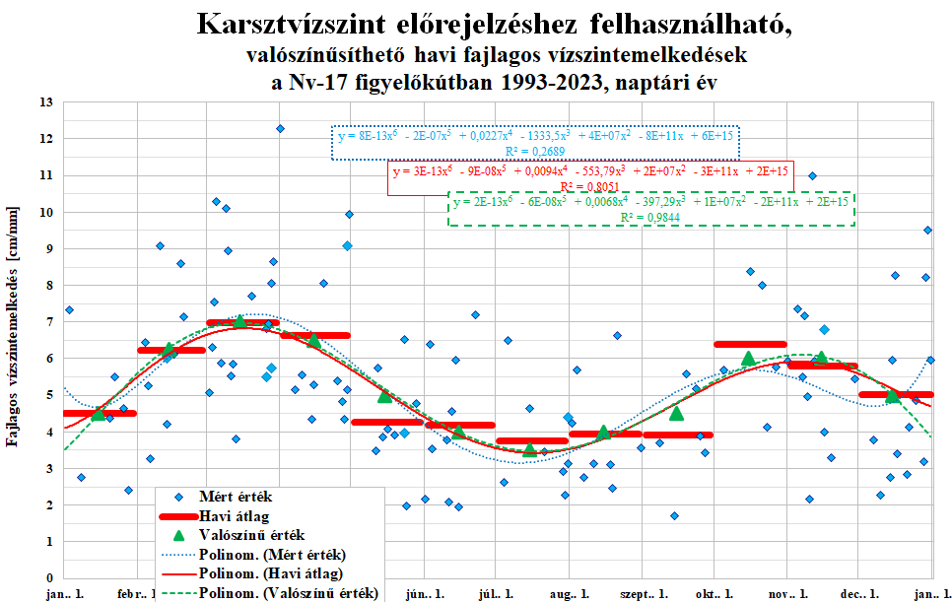

Slide 24
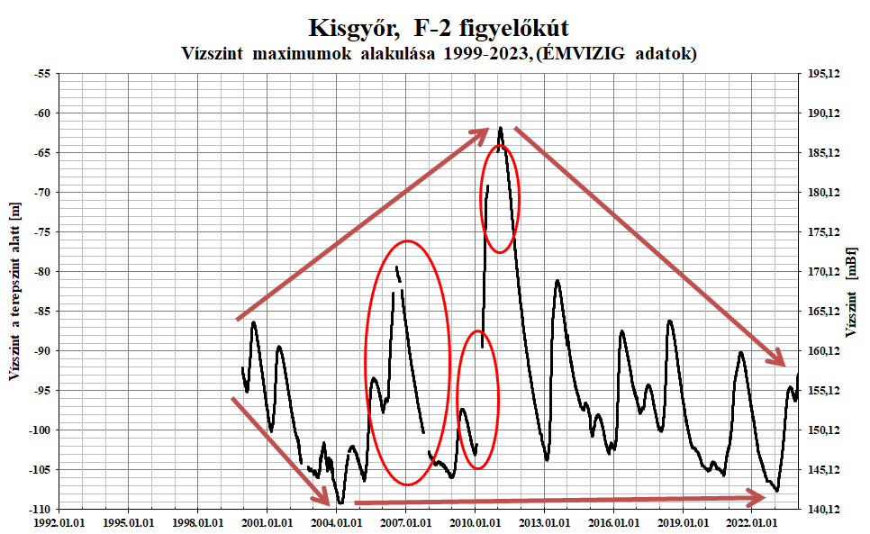
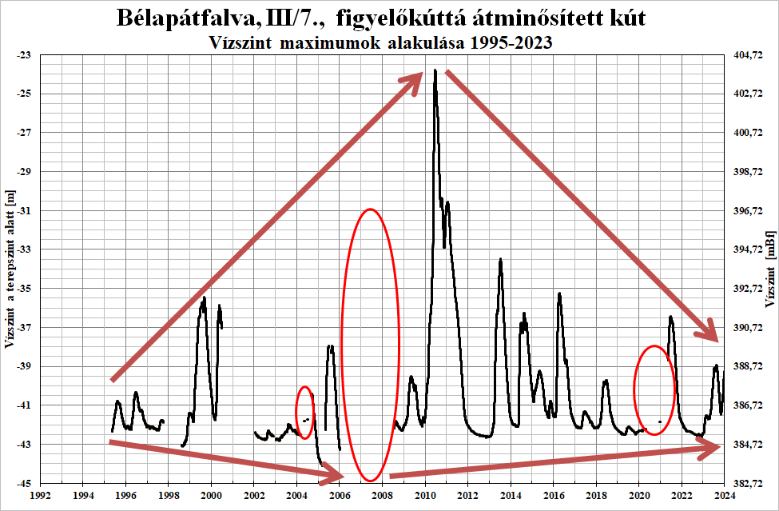

Slide 25
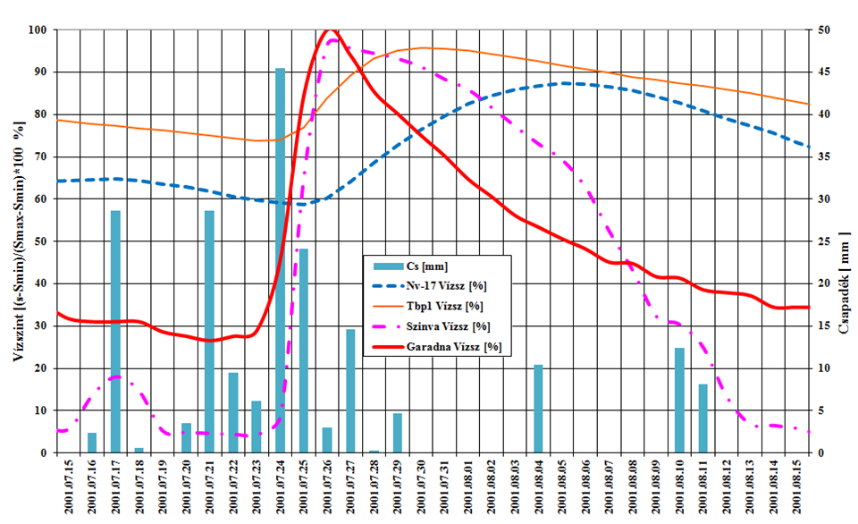
Figyelőkutak
(Nv-17;
Tbp-1= Rh-1)
és források
(Szinva;
Garadna)
reagálása
a jávorkúti
napi
csapadékra

Slide 26
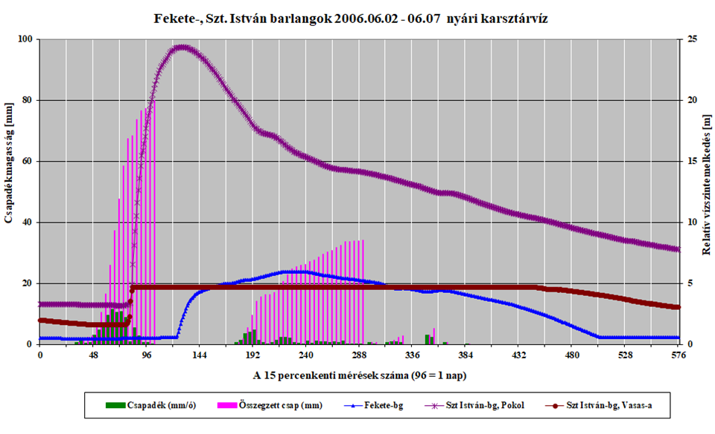
A 2006. évi
nyári
karsztárvíz
barlangi
mérőhelyeken
a 15 perces
mérések
adataival

Slide 27
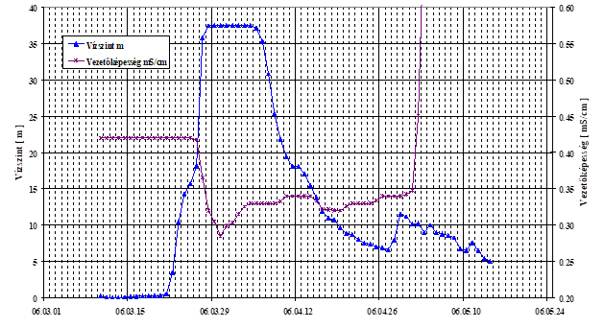
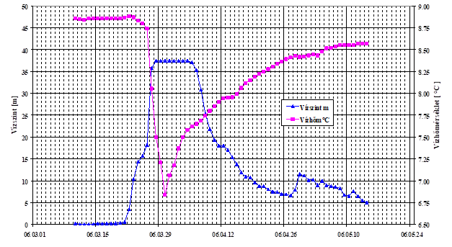
Az István-
lápai-
barlang
4. szifonjában
mért relatív
vízszint (a tetőpont
a szifon felső
pereme), a
vízhőmérséklet és a
víz vezetőképesség
változás a tavaszi
hóolvadáskor
2006-ban

Slide 28
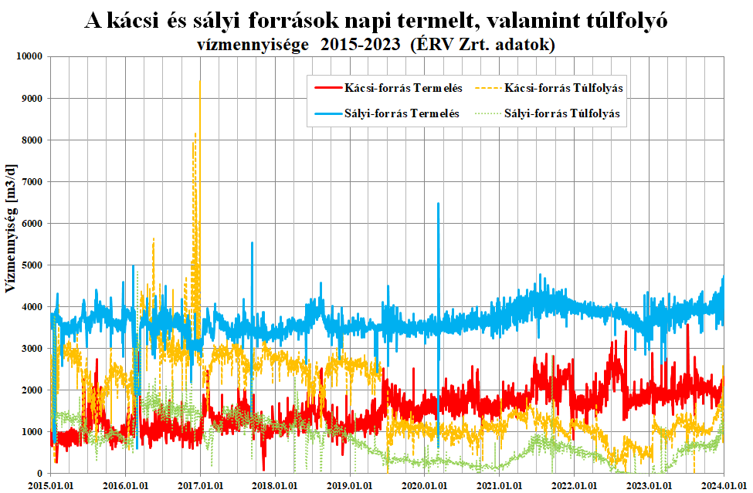

Slide 29
A kácsi csigafauna alapvető vízellátásának forrása

Slide 30

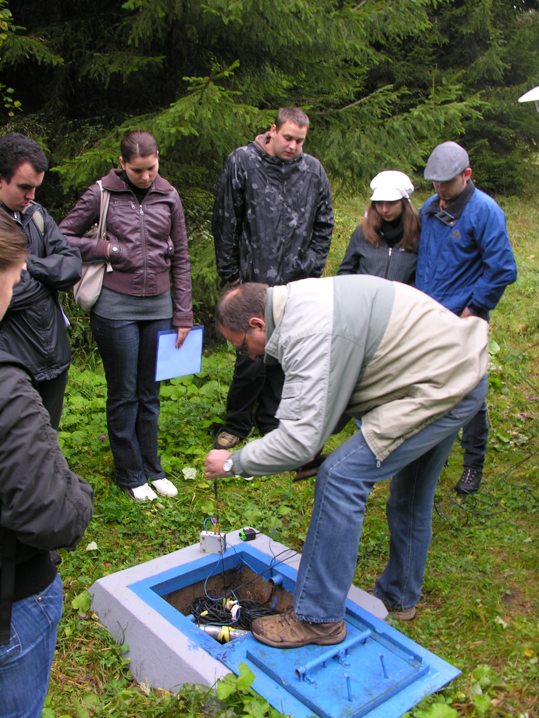
Hallgatói tanulmányút és mérési bemutató
az Nv-17 kútnál
A Szeleta Park Látogatóközpont „elődjében”,
a „Keleti kapu” kiállítótermében
tartott bélyeg- és képeslap kiállítás
meghívója
Köszönöm a figyelmet!

